Slide 1
Unidad 6
Por la ciudad

Slide 2
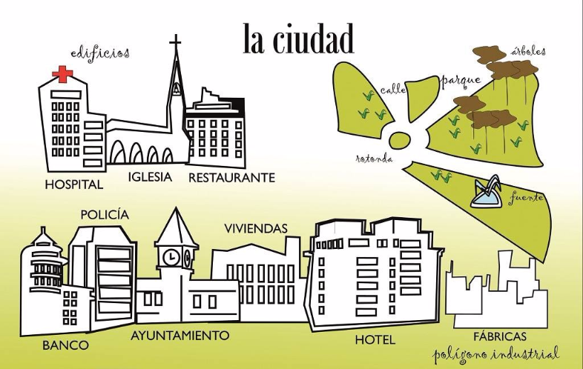

Slide 3
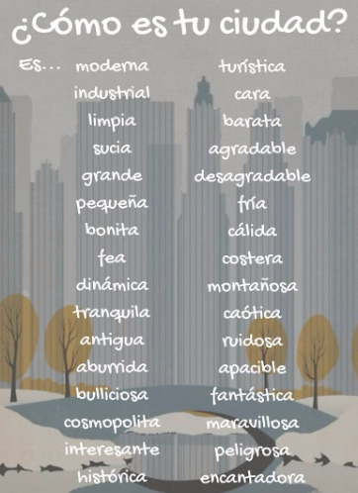

Slide 4
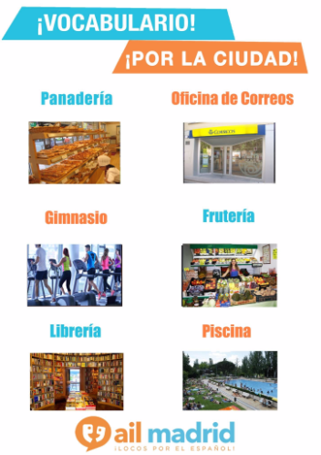

Slide 5
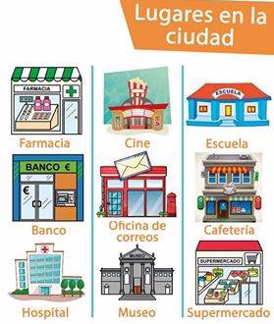

Slide 6
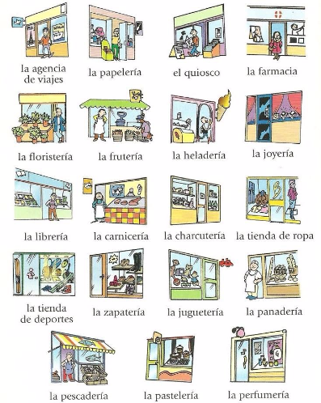

Slide 7
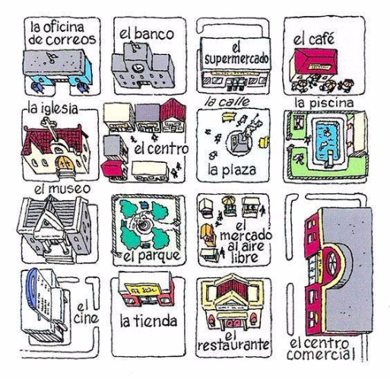

Slide 8
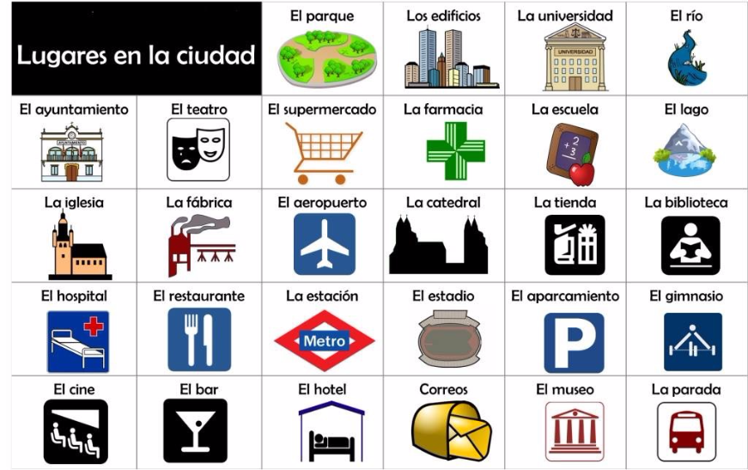

Slide 9
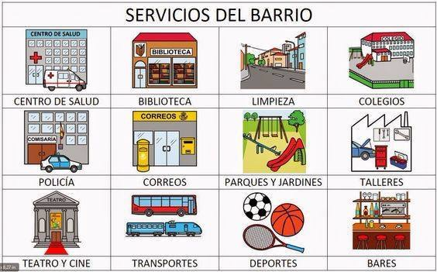

Slide 11
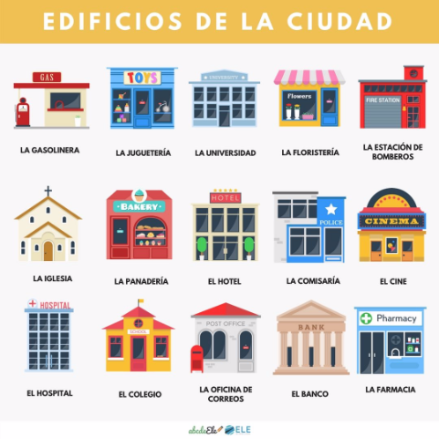

Slide 13
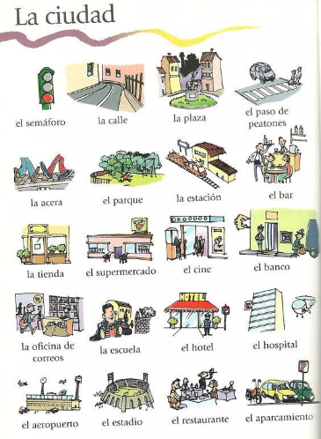

Slide 14
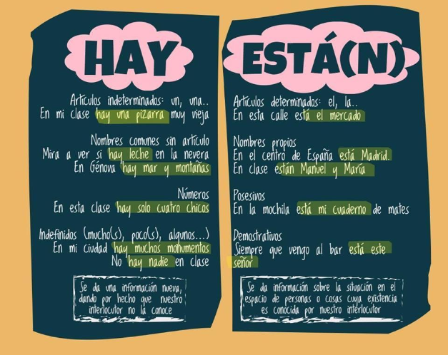

Slide 15
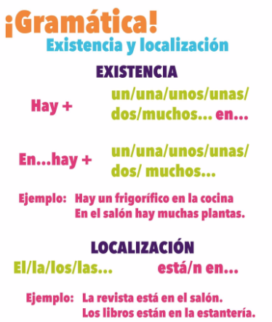

Slide 16
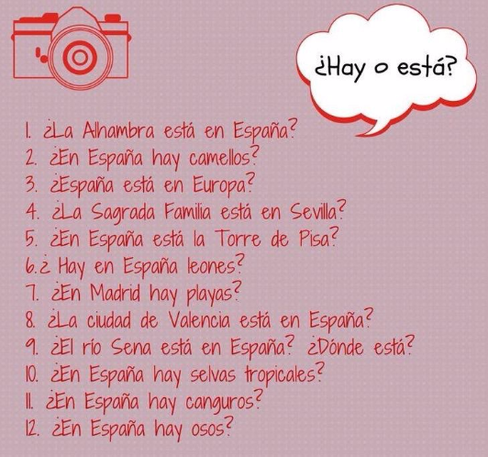

Slide 20
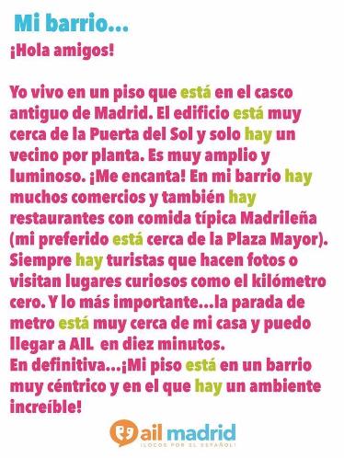

Slide 21
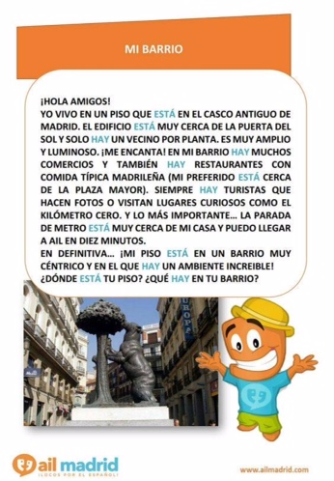

Slide 23
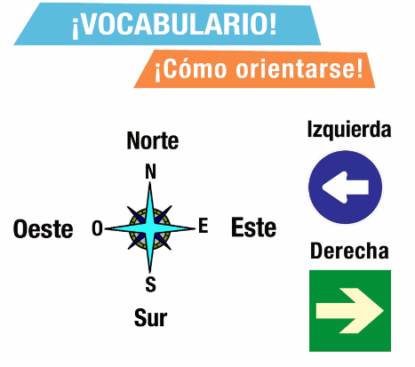

Slide 25
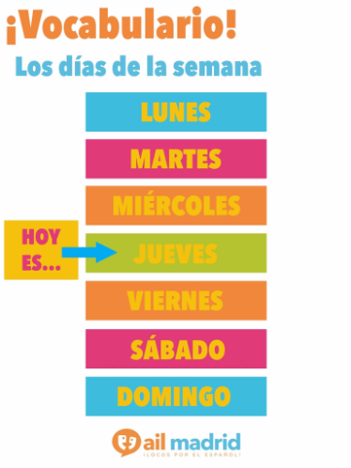

Slide 27
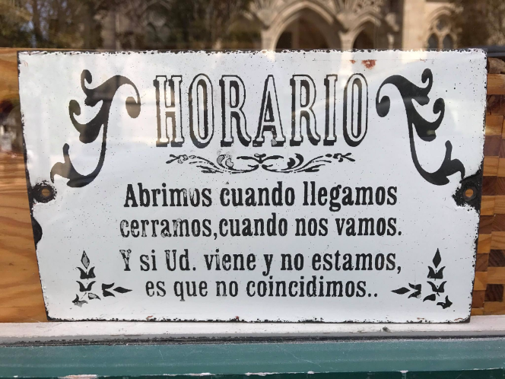

Slide 29
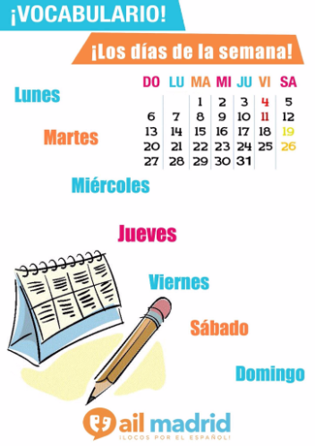

Slide 30
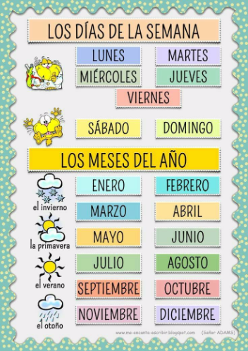

Slide 31
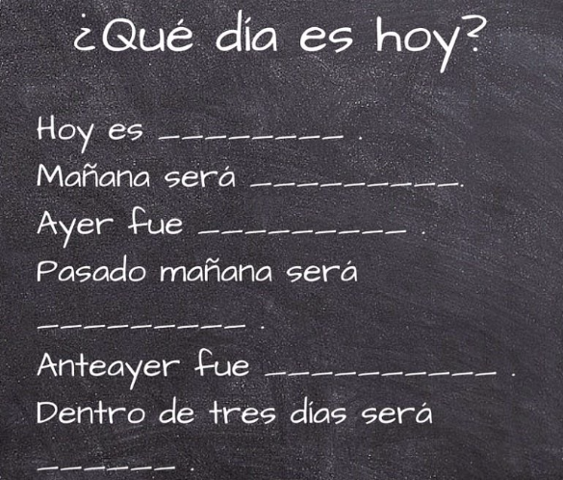

Slide 32
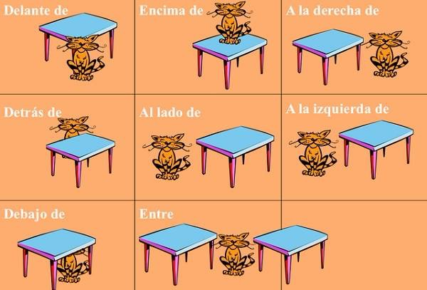

Slide 33
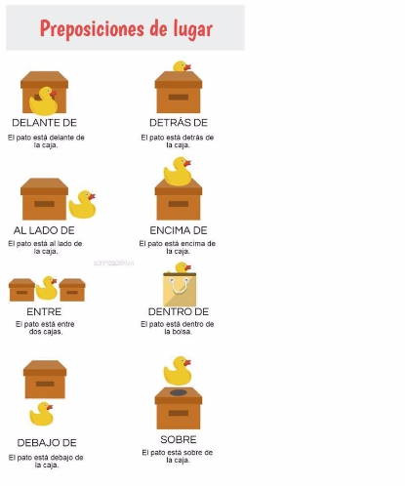

Slide 34
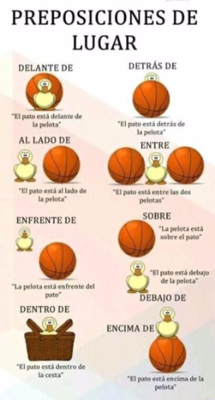

Slide 36
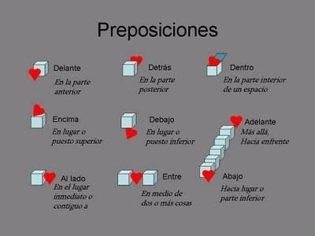

Slide 39
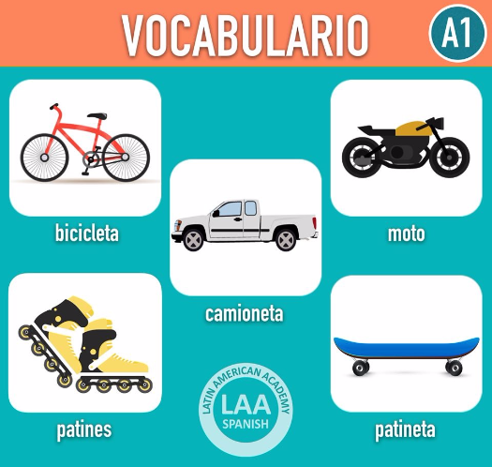

Slide 40
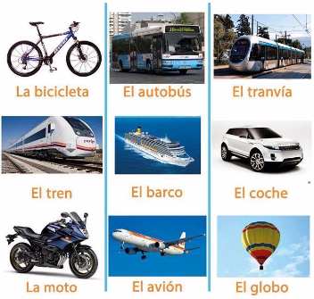

Slide 41
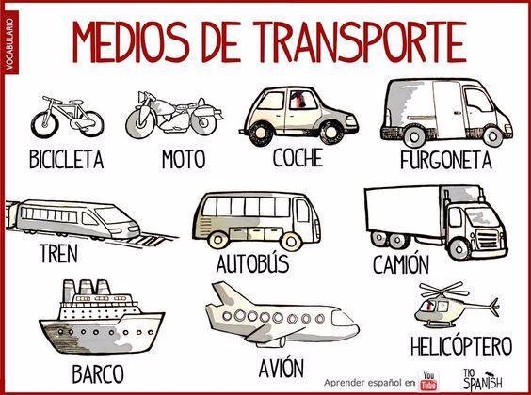

Slide 43
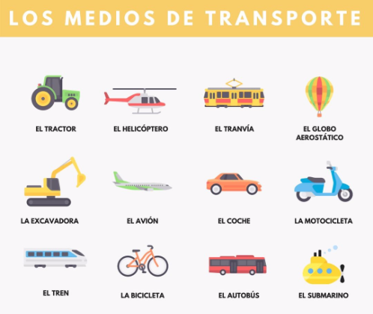

Slide 46
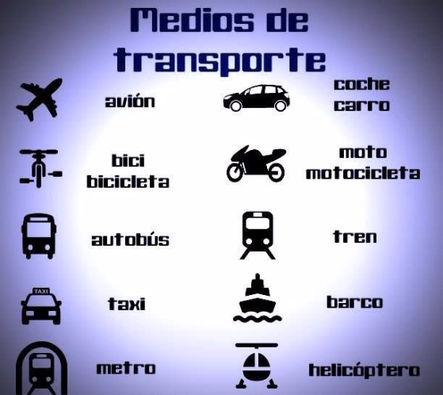

Slide 47
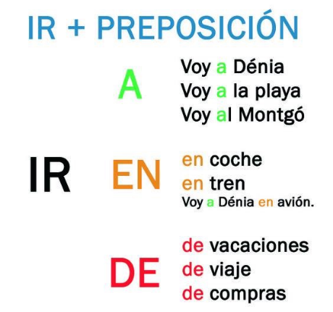

Slide 48
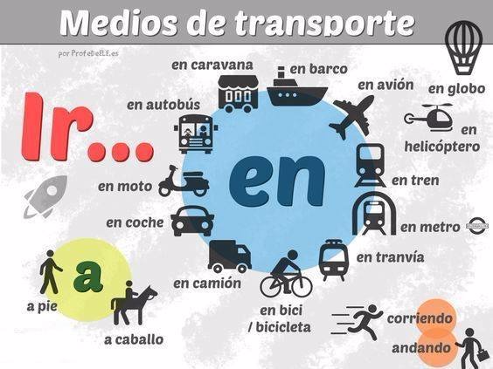

Slide 51
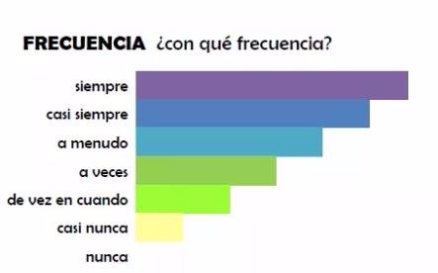
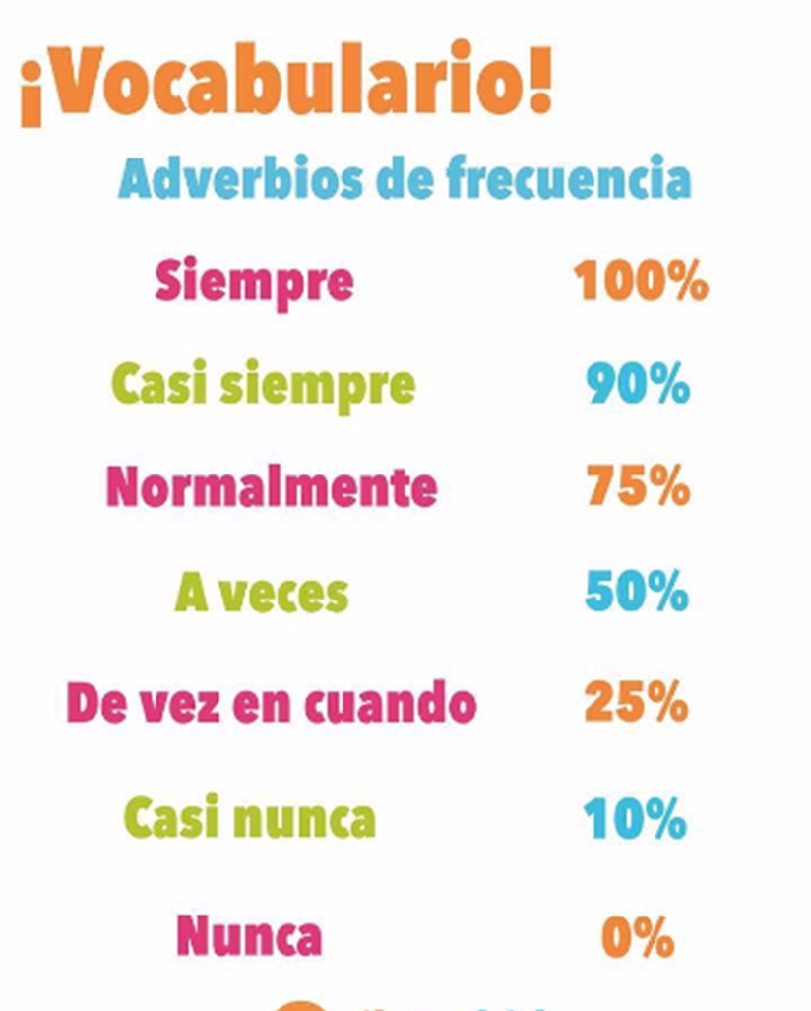

Slide 58
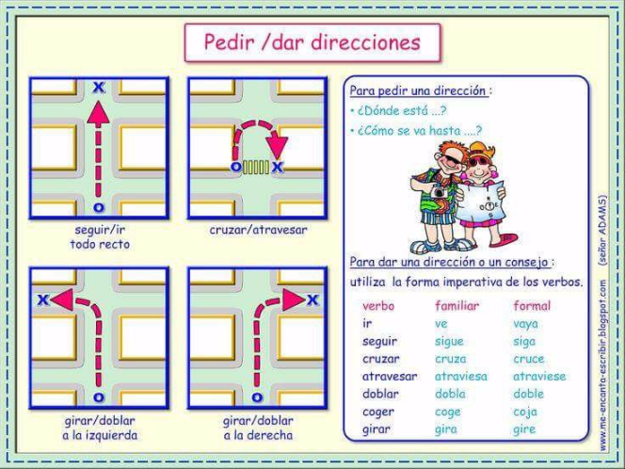

Slide 59
Vídeos bij unidad 6
1
http://www.videoele.com/A1_En_mi_barrio_hay.html (dar información, el uso de los verbos Haber/tener, también/tampoco, oraciones negativas, lugares públicos de la ciudad
http://www.videoele.com/Archivos/A1_En_m_barrio_hay_transc.pdf ( = transcripción del vídeo)
2
http://www.videoele.com/A1_Dias_y_meses.html (decir la fecha, identificar cosas, los días de la semana, los meses, fiestas destacadas del año, canción de San Fermín)
http://www.videoele.com/Archivos/A1_Dias_ymeses_Transc.pdf ( = transcripción del vídeo)
3
https://www.youtube.com/watch?v=lvMh0OrcttM : Neem 1, unidad 6, un paseo por mi ciudad (Ponferrada) (con subtítulos)
https://www.youtube.com/watch?v=zQPlCholqlQ&list=PLdzqcdsXmqB_-vJVstCddcANMoZapOD0s&index=6 : Neem 1, unidad 6, un paseo por mi ciudad, sin subtítulos
4
https://www.youtube.com/watch?v=yjt87A05m2o : las preposiciones de lugar, con el Tío Spanish

